Slide 1


El ABC de la regresión
Análisis de regresión

Slide 2
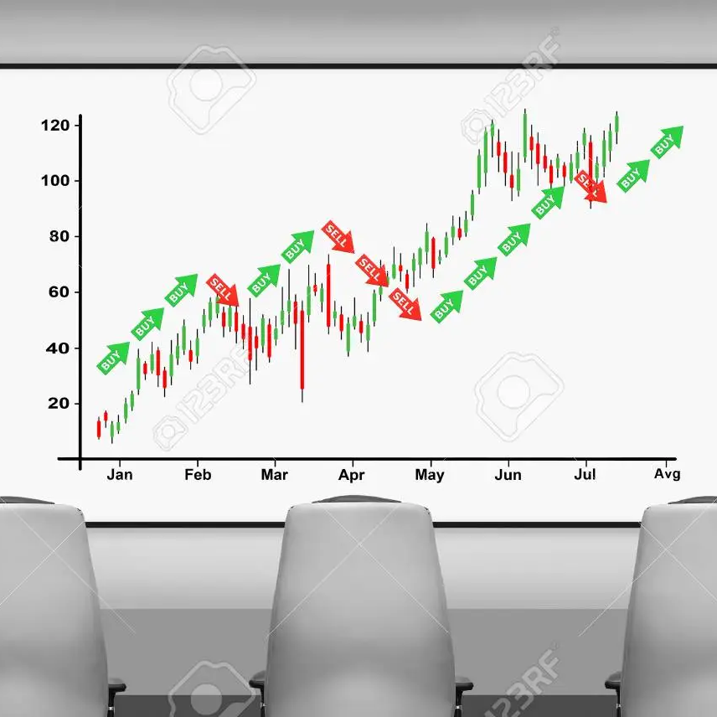
Meta de aprendizaje
Elaboro una guía de uso del análisis de regresión para la elaboración de relaciones entre variables independientes y una variable dependiente en una infografía.

Slide 3

¿Qué quiero poner?
Extrapolación a regresión múltiple
Regresión no lineal – básico y guía a video

Slide 4
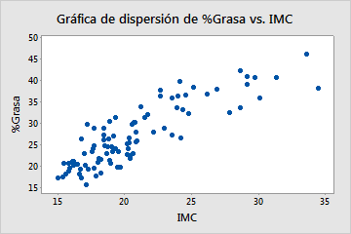
Regresión
Los experimentos pueden dar origen a datos que creemos pueden estar relacionados entre sí
Las variables que manipulamos son las variables independientes.
El resultado del experimento son las variables dependientes.
Si las graficamos pueden tener un patrón, podemos plantear una relación lineal, una regresión que nos de una ecuación que relacione a ambas.

Slide 5
Tipos de relación
Determinista: el cambio de una variable impacta en el resultado. A mayor temperatura mayor consumo de refrescos
No determinista: el cambio en una variable impacta al resultado, pero debido a una variable común: a mayor consumo de helado mayores desmayos, ambos aumentan por un aumento en la temperatura.
Lineal: la relación es proporcional de forma lineal. A mayor temperatura, más consumo de electricidad.
No lineal: la relación cambia más rápido o más lento. A mayor temperatura mayor crecimiento de bacterias.
Sin relación: No tienen ninguna relación.

Slide 6
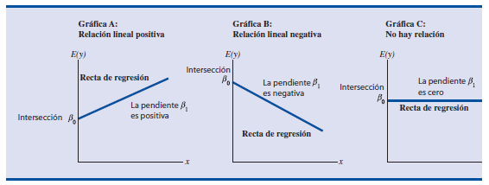
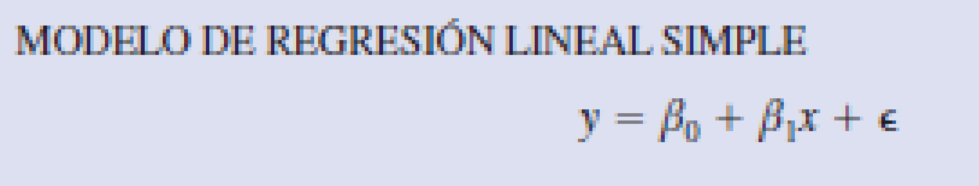
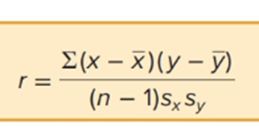
Tipos de relación
β₀ y β₁ son los parámetros del modelo (lo que debemos buscar) y ε es el error de la estimación.
Se utiliza el método de mínimos cuadrados para encontrar los parámetros.
Para saber qué tan bien explica la variable independiente a la dependiente usamos el coeficiente de correlación r:

Slide 7
Regresión lineal
Como podemos ver hay una infinidad de rectas que pueden pasar por los puntos.
¿Cómo elegimos cuál es la mejor?
Usamos el método de mínimos cuadrados
Para cada punto calculamos su diferencia con la recta.
Elevamos ese número al cuadrado (para eliminar restas).
Lo sumamos y sacamos raíz cuadrada.
La recta con el resultado más bajo es nuestra recta.
Este método es general para una regresión simple o una múltiple.

Slide 8
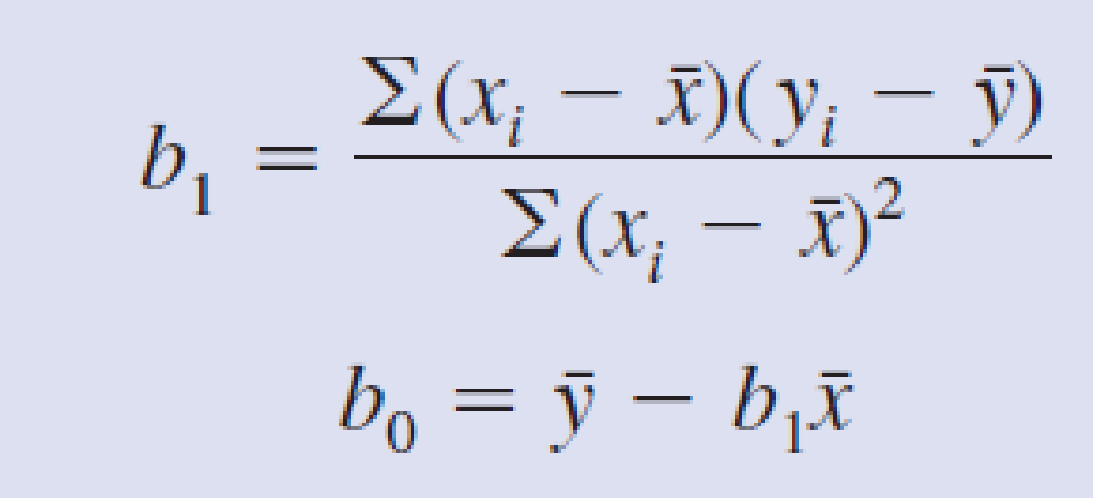
Regresión lineal
El modelo busca encontrar b₀ y b₁ con las siguientes ecuaciones:
La forma más sencilla es hacerlo con una tabla en Excel, para ello resolveremos el siguiente problema:
El gerente de una oficina de venta de copiadoras está interesado en saber si hay relación entre el número de llamadas que se hacen promocionando el producto y las ventas. Para ello selecciona una muestra de 15 vendedores el último mes:

Slide 9
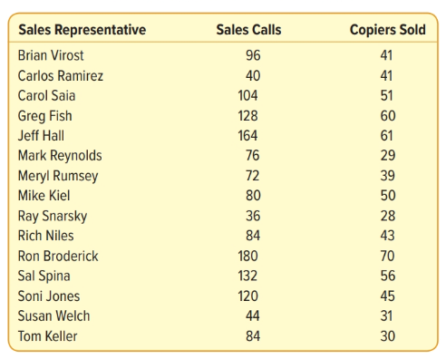
Regresión lineal
Esta es la información que obtuvo.
Lo pasamos a una hoja de cálculo para poder
Graficar.
Obtener la ecuación por regresión.
Encontrar la correlación.
Dar respuesta a su inquietud.

Slide 10
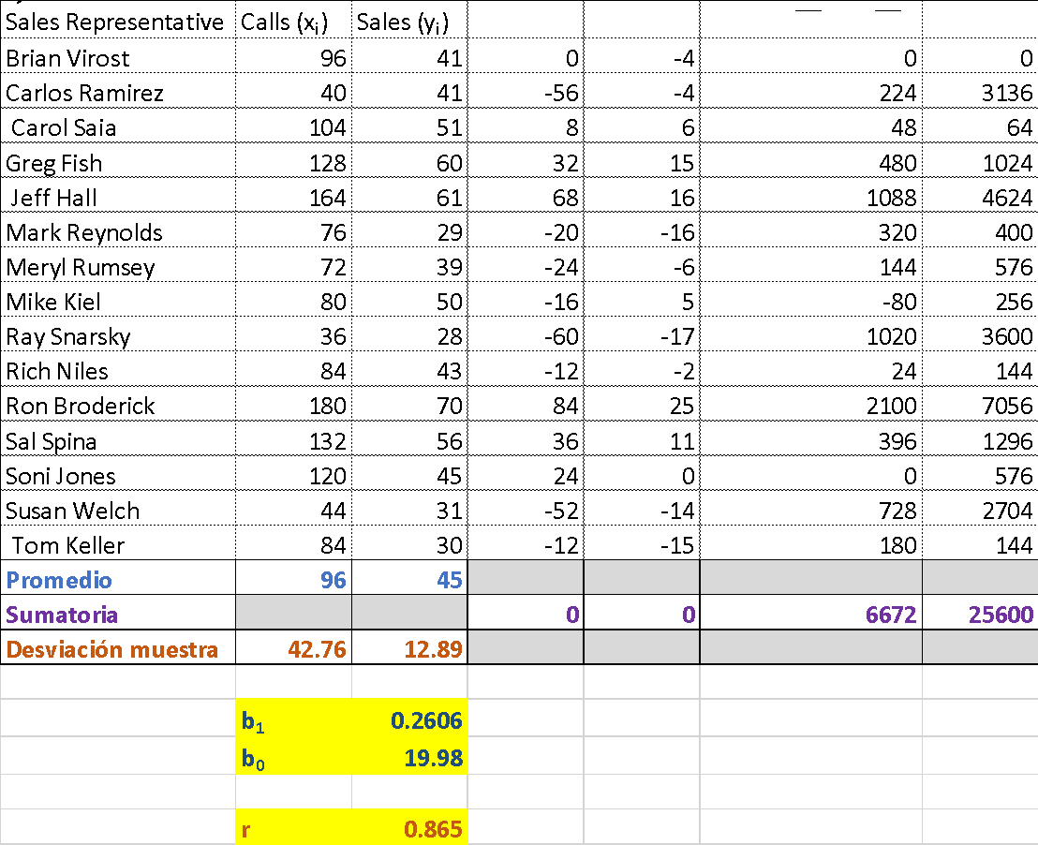
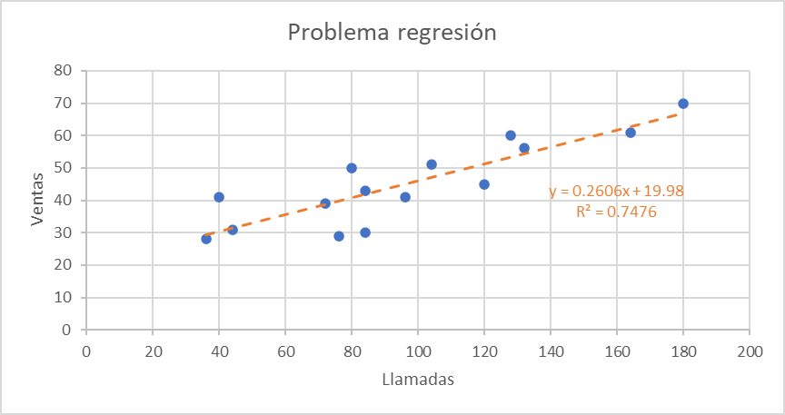
Regresión lineal
La gráfica indica que puede haber relación.
Hacemos los cálculos en la hoja de cálculo.
Sobre la gráfica podemos agregar línea de tendencia.

Slide 11
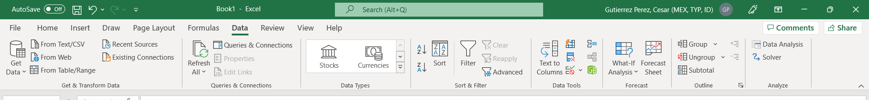
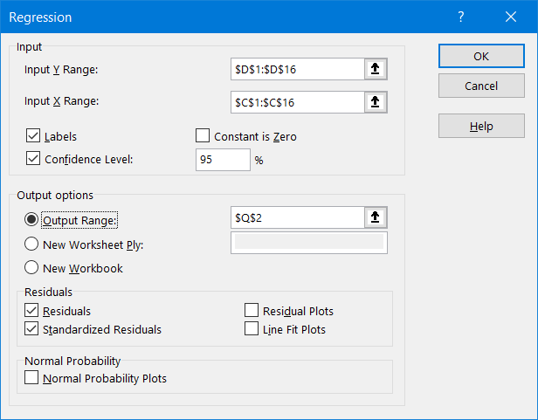
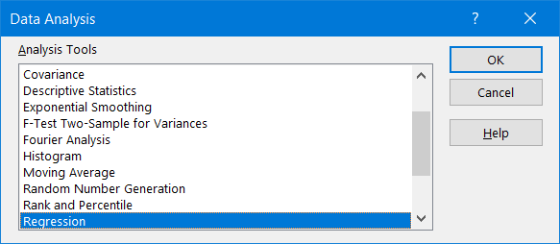
Regresión lineal
También se puede hacer mediante la herramienta de Análisis de datos

Slide 12
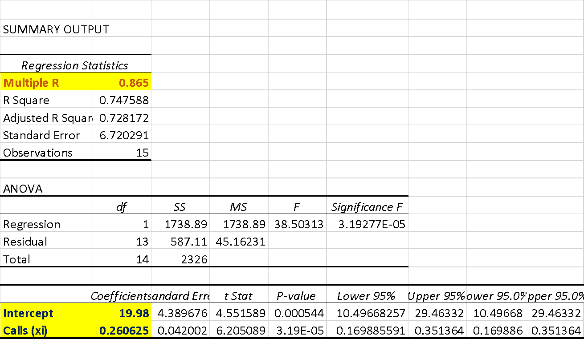
Regresión lineal
Los resultados son iguales

Slide 13
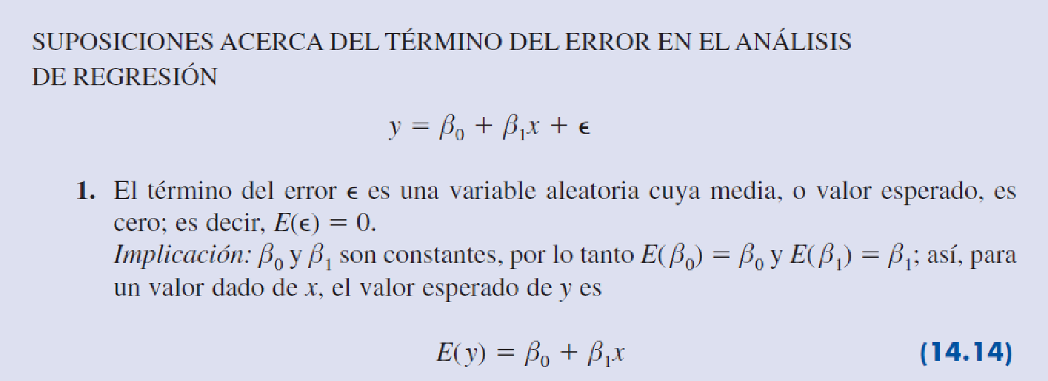
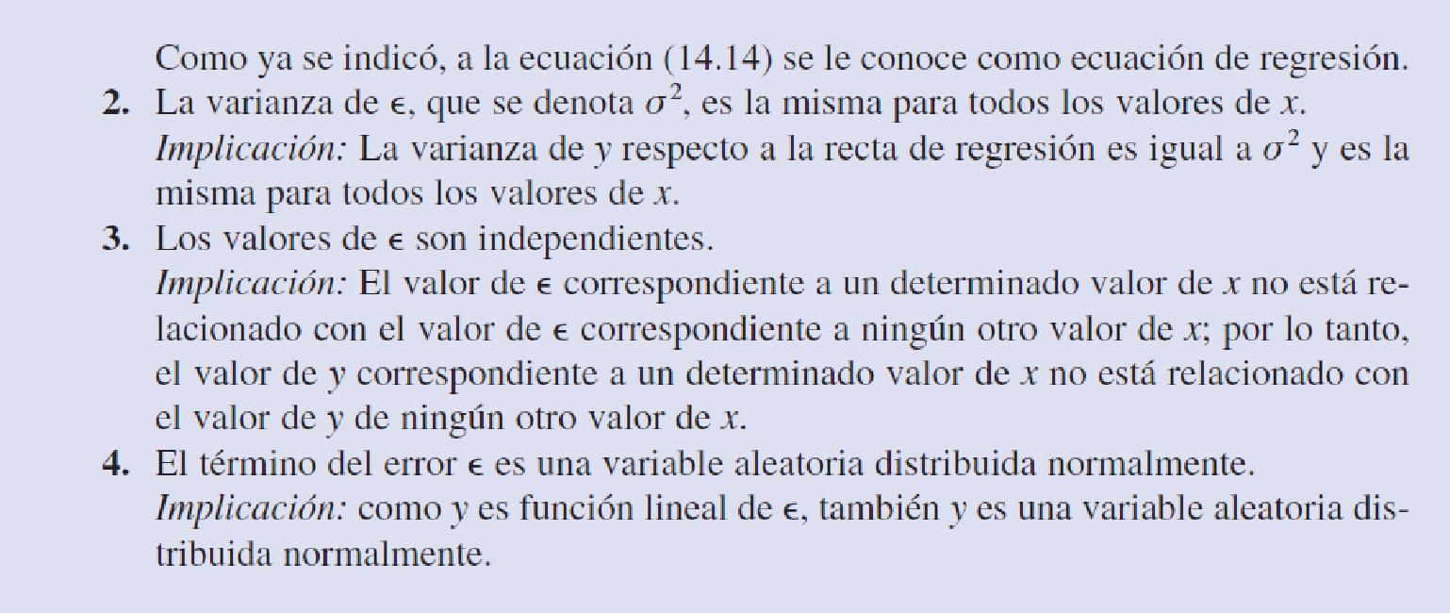
Regresión lineal - Supuestos

Slide 14
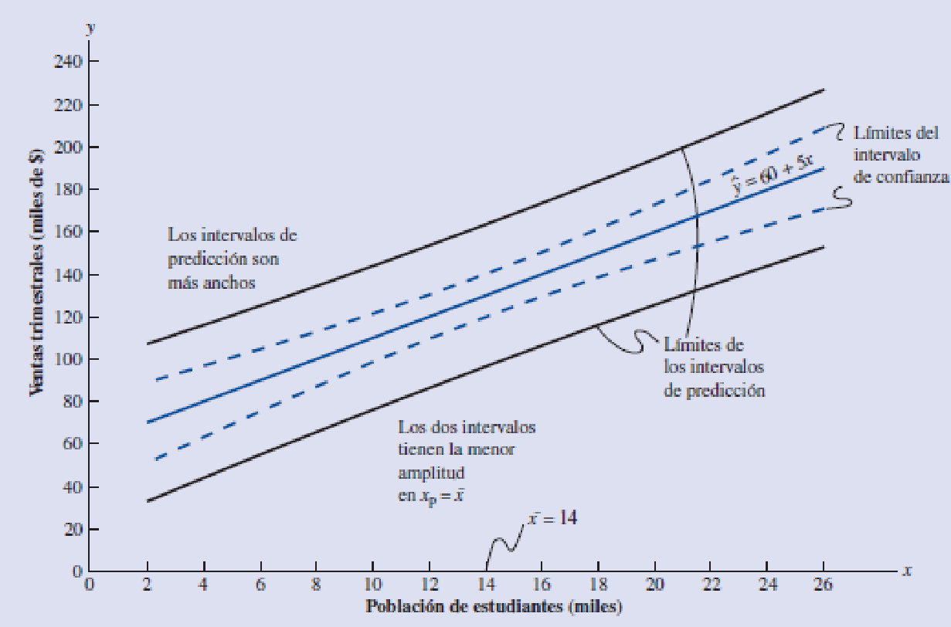


Regresión Lineal - Estimación y predicción
La ecuación de regresión nos ayuda a predecir salidas.
El intervalo es más cercano cerca del promedio de x.

Slide 15

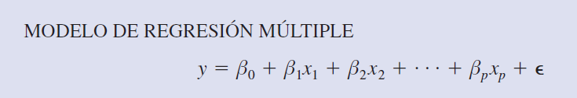
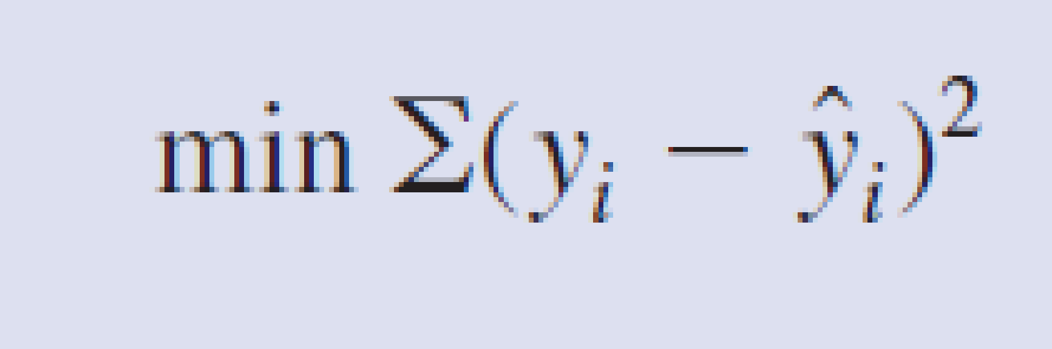
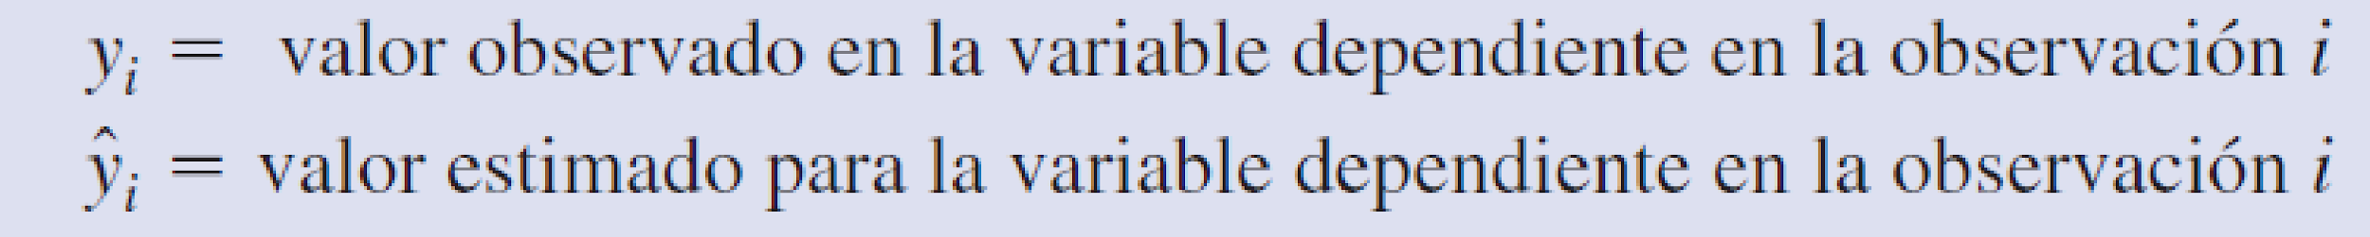
Regresión Lineal - Múltiple
Se consideran ahora las situaciones en las que intervienen dos o más variables independientes. Este estudio es al que se le conoce como análisis de regresión múltiple.
Permite tomar más factores en consideración y obtener estimaciones mejores que las que son posibles con la regresión lineal simple.
La ecuación general aumenta a:
Se vuelve a utilizar el método de mínimos cuadrados, donde se busca minimizar la función:

Slide 16

Regresión lineal - Múltiple
Si bien en principio la regresión lineal múltiple sigue los mismos pasos y las mismas suposiciones, las matemáticas involucradas son más complejas y utilizan matrices.
En lugar de dedicar tiempo a la formulación, haremos un problema utilizando Excel.
Salsberry Realty vende casas en la costa este de los Estados Unidos. Una pregunta de los posibles compradores es el monto a pagar por calefacción durante el invierno. Se han identificado tres variables que pueden impactar este costo y son: (1) La temperatura ambiente promedio, (2) el espesor de aislamiento en pulgados y (3) la edad del horno en años.
Se toma una muestra de 20 casas que se vendieron recientemente. Se calcula el costo de calefacción el último enero así como la temperatura promedio ese mes. Esta información está en la tabla de la página siguiente:

Slide 17
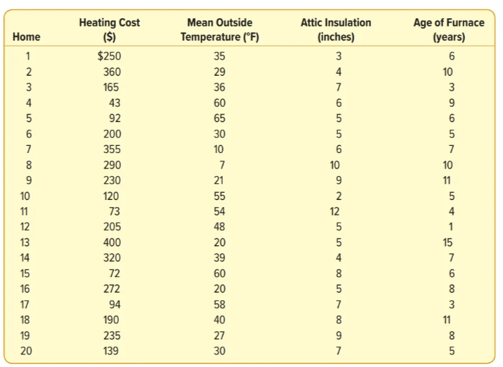
Regresión lineal - Múltiple
Se solicita estimar una ecuación de regresión (¿Cuáles son las variables independiente y cuáles las dependientes?).

Slide 18
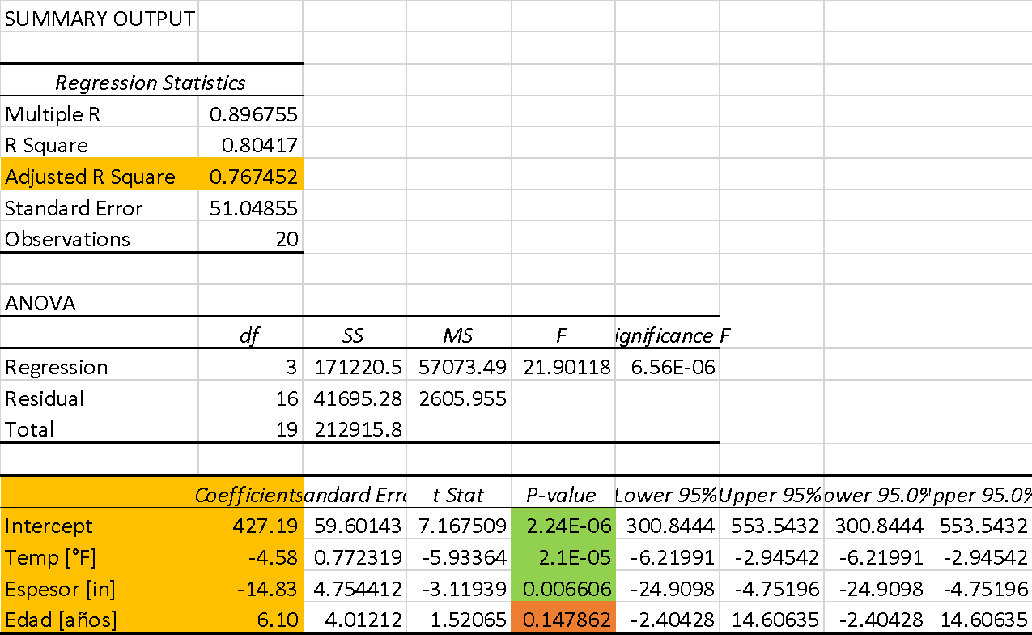

Regresión lineal - Múltiple
Para que el coeficiente sea significativo el valor p debe ser menor a 0.05 de acuerdo a las siguientes pruebas de hipótesis

Slide 19
Regresión lineal - Múltiple
Evaluación de coeficientes. b₁ tiene un signo negativo quiere decir que por cada grado más caliente baja el costo de calefacción. Cierto no está tan frío afuera. El valor de p es menor que 0.05 (valor de significancia), entonces es importante.
b₂ tiene un signo negativo quiere decir que entre más grueso esté el aislamiento baja el costo de calefacción. Cierto aisla mejor. El valor de p es menor que 0.05 (valor de significancia) entonces es importante.
b₃ tiene un signo positivo quiere decir que por cada año de uso aumenta el costo de calefacción. Cierto no es tan eficiente como cuando era nuevo. El valor de p es mayor que 0.05 (valor de significancia) entonces NO es importante.
Debemos correr el análisis nuevamente sin considerar x₃

Slide 20

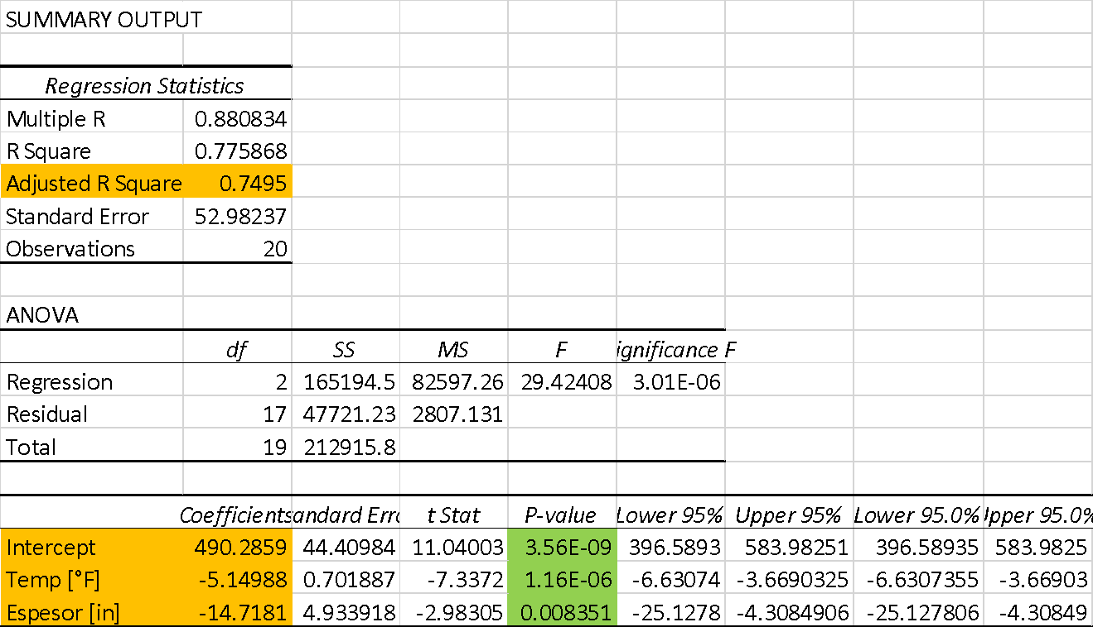
Regresión Lineal: Múltiple
_{La nueva ecuación es.}

Slide 21
Regresión no lineal:
En ocasiones los datos son no lineales, generalmente toman tres tipos de comportamiento:
Exponencial
Polinomial o de potencia
Modelo de crecimiento (logarítmico)
Tenemos tres modos de realizar la regresión:
Linealizar: convertir la ecuación no lineal en una lineal.
Usar mínimos cuadrados (con la función solver de Excel)
Usar la línea de tendencia en la gráfica de Excel.
En este video puedes ver cómo linealizar

Slide 22
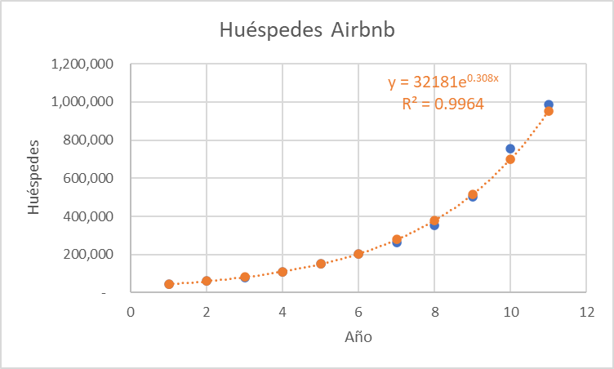
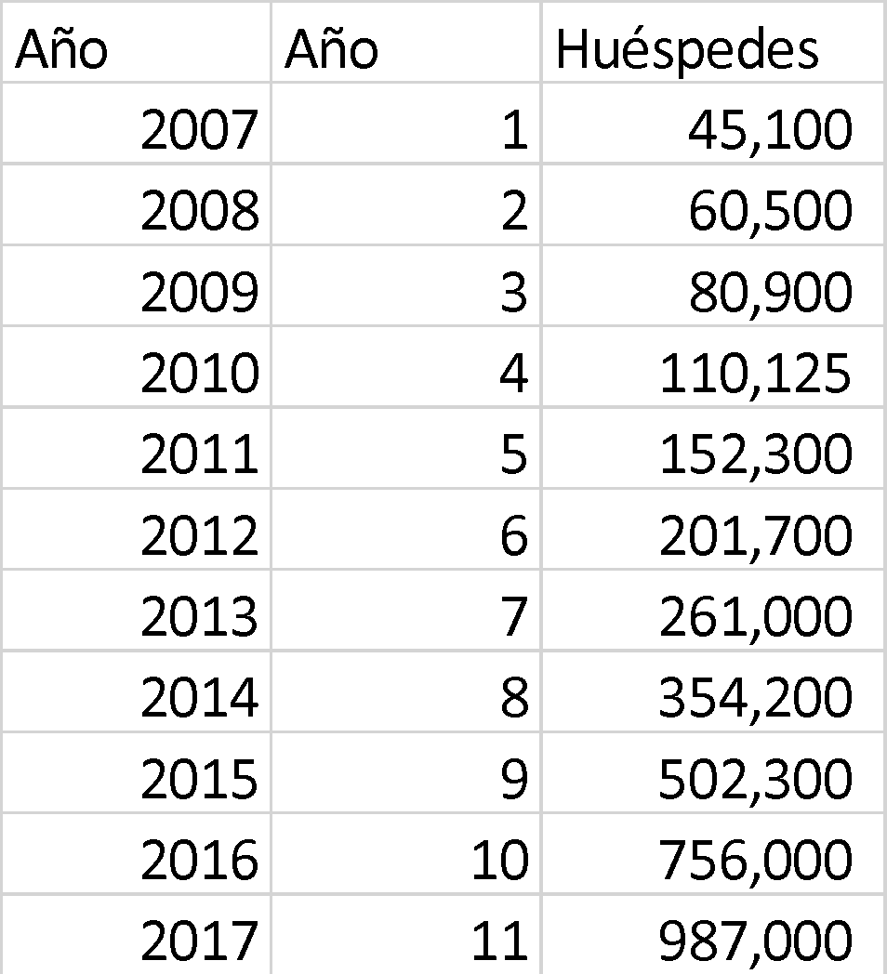
Regresión no lineal - Ejemplo
Se muestran los huéspedes de Airbnb durante sus primeros años en la siguiente tabla:
Se muestra la gráfica del crecimiento con la ecuación que se obtiene con la línea de tendencia en Excel.

Slide 23

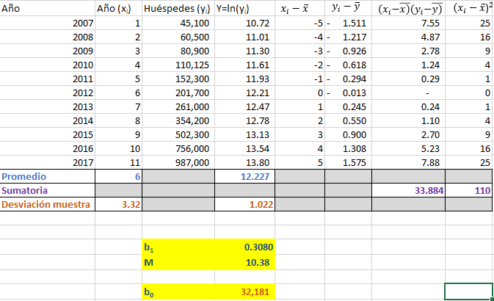
Regresión no lineal - Ejemplo

Slide 24
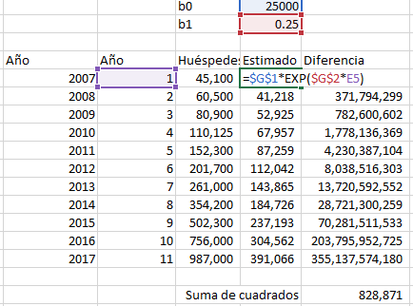
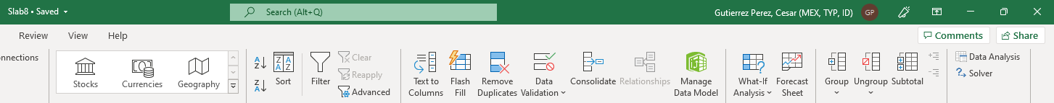
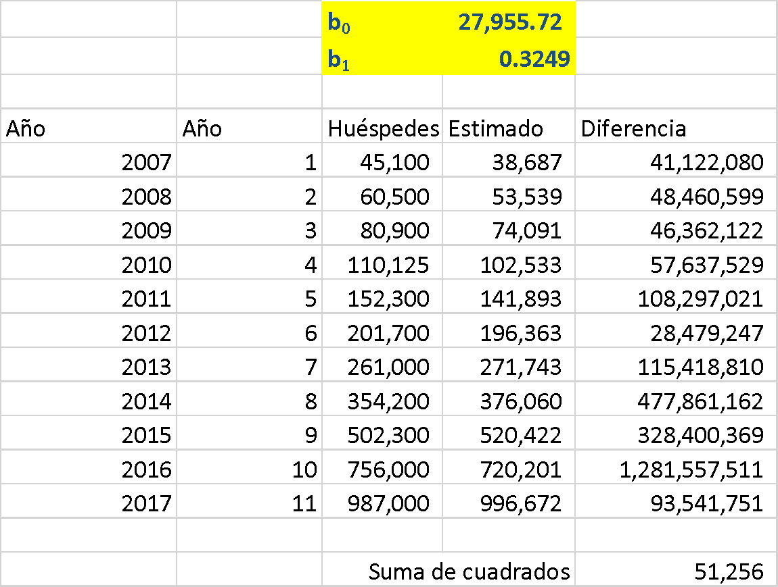
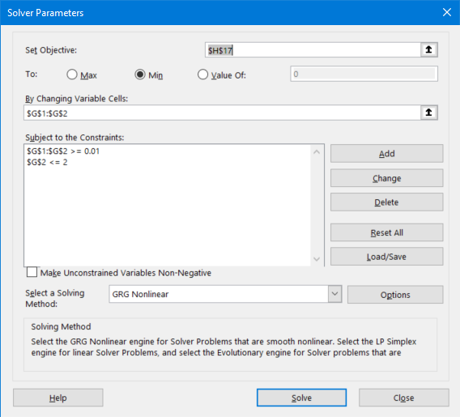
Regresión no lineal - Ejemplo
Haciendo el planteamiento de mínimos cuadrados y utilizando Solver.
El resultado es aún mejor.

Slide 25
Regresión No Lineal
En los siguientes videos se muestra como analizar con Excel problemas no lineales
Regresión no lineal – exponencial
Regresión no lineal – potencial
Regresión no lineal – logarítmica

